Slide 1
TEHLİKE VE RİSK NEDİR ?
Öğr. Gör. Mehmet Ali ZENGİN

Slide 2
KONU BAŞLIKLARI
1. GİRİŞ
2. TEHLİKE VE RİSK TANIMI
2.1. Tehlikenin Tanımlanması
2.2. Risklerin Belirlenmesi
2.3. Risklerden Korunma İlkeleri
3. ÖRNEK UYGULAMA
4. KAYNAKLAR

Slide 3
1. Giriş
Doğduğumuz günden itibaren yaşamımızın bir parçası olarak, karşı karşıya kaldığımız her bir olay ve yaptığımız her bir faaliyette az ya da çok risk bulunmaktadır. Evrende, her bir obje, bizim için bir tehlike veya tehdit ortaya çıkarmaktadır. Tehlikenin olduğu her yerde risk de vardır. Dolayısıyla milyonda bir, milyarda bir de olsa risk her an karşı karşıya kaldığımız bir olgudur. Bundan dolayı da İş Sağlığı ve Güvenliğinin temel amacı olan sıfır risk ve sıfır meslek hastalığı pratik olarak hiçbir zaman ulaşılamaz bir ideal olmakla birlikte, tehlike olasılığı ve şiddetini düşürmek yoluyla olabildiğince riski minimize etmek gerekmektedir.
Risk, bir olasılıktır. Bir ve sıfır arasında [0,1] değişen sayısal değerlerle ifade edilebilir. Bir, %100 riski, sıfır ise %0 riski gösterir. Sayısal olarak ifade edilemiyorsa, “yüksek”, “düşük”, “çok yüksek”, “çok düşük” "kabul edilebilir" gibi bulanık sözcüklerle tanımlanmaya çalışılır. Literatürde, farklı alanlarda, birbirlerinden farklı şekillerde kullanılabilmektedir. Dünya sıralamasında kaza sıklığı olarak ülkemiz Avrupa’da 1. sırada ve dünyada 3. sırada bulunmaktadır. Bu rakamlar, bu bölümün yazılma gerekliliğini ve önemini gösteren en önemli faktördür. Bu bölümde, tehlike ve risk kavramları örnek bir uygulamayla okuyucuya açıklanarak netleştirilmeye çalışılmıştır.

Slide 4
2. TEHLİKE VE RİSK TANIMI
Literatüre bakıldığında, risk kelimesinin nereden geldiği ve orijini ile ilgili farklı görüşler bulunmaktadır. Bazı kaynaklarda, Çin orijinli bir kelime olduğu ve diğer dillere de Çinceden geçtiği ifade edilmektedir. Çincede “risk” kelimesi, “tehlike” ve “fırsat” kelimelerinin bileşkesidir. Bu unsurların birincisi “gelecekte oluşma ihtimali” bir diğeri ise “fırsat ve tehdit”tir. Diğer terminolojilerin tümünde “risk” denilince tehdit’in anlaşıldığı ifade edilmektedir. Çin’de ise “risk”, faaliyetlerimiz esnasında meydana gelebilecek olan ve amaçlarımızı engelleyebilecek tehditler/olumsuzluklar veya amaçlara ulaşmayı kolaylaştırabilecek fırsatlar olarak tanımlanmaktadır.
Diğer bazı kaynaklarda risk kelimesinin kökünün Arapça “rızık-rısq” kelimesinden geldiği düşünülmektedir. Arapça “rızık-rısq”, Allah tarafından kişiye verilen ve üzerinden kâr sağlanan şey olarak tanımlanmakta, rastlantısal ve olumlu sonuçlarla anlamlandırılmaktadır. Arapça “rızık-rısq” kelimesi Yunancada on ikinci yüzyılda kullanılmaya başlanmış, genel olarak elde edilen sonuçlar ve şans ile ilişkilendirilmiştir.
Başka kaynaklarda ise, Latince “riscum” kelimesinden geldiği düşünülmektedir. Latince “riscum” kelimesi, orijinalinde denizcileri engelleyen mercan kayalıkları olarak adlandırılsa da diğer anlamı tesadüfi fakat engellenemeyen olaydır.

Slide 5
2. TEHLİKE VE RİSK TANIMI
Tablo 1`de riskin farklı anlamları verilmektedir. Riski sayısal olarak ifade etmek gerekirse, örneğin, bir sekreterin, bilgisayarla evrak yazımında her 1000 tuşa vuruşta bir hata yaptığını ve hedefinin 1 milyon tuşluk veri girişi yapmak olduğunu düşünelim. Yanlış giriş yapma tehlikesinin olasılığı 1/1000=0.001. Yanlış giriş ile ilgili beklenen hatalı olay sayısı, 1/1000 x 1 milyon=1000 adet hatadır. Riskin değeri ise, beklenen hatalı olay sayısı ile şiddetinin çarpımıdır. Çoğu durumlarda şiddet parasal olabilir. Eğer her bir veriyi düzeltmenin maliyetini 1 TL olarak kabul edersek risk ile ilgili beklenen değer= 1000 TL’dir.
Belirsizlik, riskin temel bir bileşenidir. Risk değerlemenin amacı ise belirsizliği tanımlamaktır. Literatürde farklı risk tanımları farklı alanlar için yapılmıştır. Genelleme yapılacak olursa, her riskin özünde belirsizlik bulunmaktadır. Risk bir olasılıktır, pozitif olarak fırsat yakalama, negatif olarak ise kayıp ortaya çıkma ihtimali söz konusudur. Risk yönetim sürecinin ilk adımı, risklerin ve tehlikelerin tanımlanmasıdır.

Slide 6
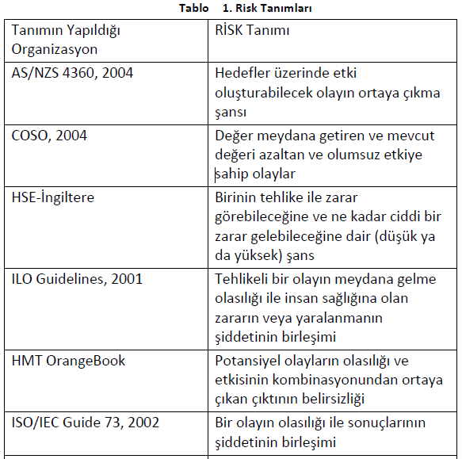
2. TEHLİKE VE RİSK TANIMI

Slide 7
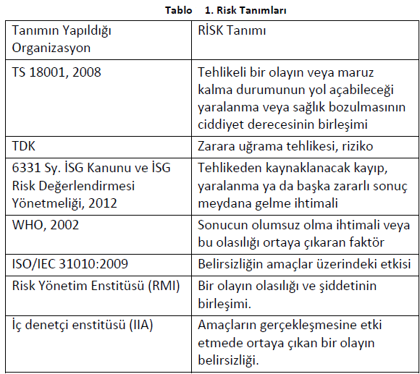
2. TEHLİKE VE RİSK TANIMI

Slide 8
2. TEHLİKE VE RİSK TANIMI
Çalışma ve Sosyal Güvenlik Bakanlığı tarafından 29.12.2012 tarihli Resmî Gazete’de 28512 sayısı ile yayınlanan “İSG Risk Değerlendirmesi Yönetmeliği” 6 ana başlık altında toplanmıştır:
Risk Değerlendirmesi ekibinin kurulması
Tehlikelerin tanımlanması
Risklerin belirlenmesi ve analizi
Risk kontrol adımları
Dokümantasyon
Risk değerlendirmesinin yenilenmesi
Bu kapsamda, tehlikelerin tanımlanması ve risklerin belirlenmesi olmaksızın risk değerlemesi yapılamaz.

Slide 9
2. TEHLİKE VE RİSK TANIMI
2.1. Tehlikenin Tanımlanması:
Öncelikle tehlikenin birkaç tanımına değinelim:
İş yerinde var olan ya da dışarıdan gelebilecek, çalışanı veya iş yerini etkileyebilecek zarar veya hasar verme potansiyelidir.
Çevremizdeki zarar verme potansiyeline sahip olan herhangi bir şeydir.
İnsanların yaralanmasına, hastalanmasına, malın veya malzemenin hasar görmesine, işyeri ortamının zarar görmesine veya bunların gerçekleşmesine sebep olabilecek kaynak veya durum olarak tanımlanmaktadır.
Tehlike, insan ve bulunduğu ortam için tehdittir. Tehlike sebep, risk ise sonuçtur. Dolayısıyla, tehlikenin sonucunda risk oluşur. “Bir iş yerinde olan ve olabilecek kazalar nelerdir?” sorusunun cevabı bizi o iş yerindeki risklerin neler olabileceğini verirken, bu riskleri doğuran faktörlerin neler olduğu ise doğrudan tehlikelerin neler olduğunu tanımlamaktadır. Uygulama faaliyetlerinde tehlikelerin tanımlanması en önemli kısmı oluşturmaktadır. Şekil 1’deki silsileye dikkat etmek gerekmektedir. Sırasıyla tehlike kaynağından tehlikeler ortaya çıkmakta, tehlikeler riski doğurmakta ve sonuçta ise hasar meydana gelmektedir. Şekil 1. riskin ortaya çıkışını göstermektedir.

Slide 10
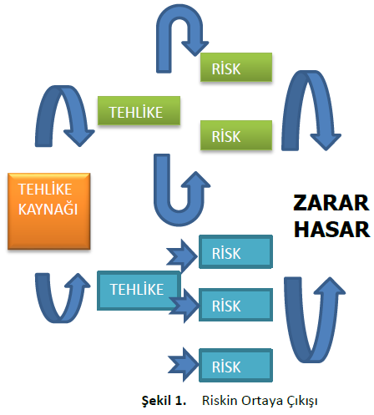
2. TEHLİKE VE RİSK TANIMI
İSG uzmanlarının, çalışanın iş yeri içinde meydana gelebilecek uygunsuzluklara bağlı olarak tehlikeleri görmelerini sağlamak ve doğru bir algı yönetimini oluşturmaları gerekmektedir. İş yerlerinde tehlikeleri tanımlama işlemi, çalışanların beyin fırtınası ile olayları iyi irdelemek suretiyle gerçekleşebilir.
Tehlike belirlenirken iş yerinde çalışanların aynı soru yaklaşımları ile ortak bir dil oluşturularak sistemsel bir çalışma kurulabilir. Doğru soruları sorabilmek için uygulamada en çok anket yaklaşımları görülmektedir. Çalışanların tehlikeyi tanımlamak için doğru soru modellerine bu şekilde ulaşması, tüm çalışanların aynı bakış açısı ile tehlikeleri doğru bir şekilde belirlemesi sağlanabilir. Çalışmalarımızda tehlike belirleme işlemi sırasında kullanacağımız sorular aşağıdaki gibi olabilir:

Slide 11
2. TEHLİKE VE RİSK TANIMI
Bir tehlike kaynağı var mıdır?
Eğer tehlike kaynağı varsa, kim – ne zarar görebilir?
Tehlike nasıl gerçekleşebilir?
Soru modellerini detaylıca incelersek;
İlk soruda, çalışanların yapmış oldukları, kendilerinin görev tanımlarından yola çıkarak tanımlanan işlerinde, işin ortaya çıkarabileceği bir tehlikenin varlığının kaynağının araştırılması hedeflenmektedir.
İkinci soruda, bir tehlike kaynağının varlığı sorgulanarak söz konusu olan etkinin durumunun öğrenilmesi beklenmektedir.
Üçüncü soruda, kaynak ve etkinin nasıl ne şekilde yaşanacağına ilişkin beyin fırtınasının gerçekleştirilmesi, tehlikenin oluşum ve olasılığının ne olduğu yaklaşımının belirlenmesi hedeflenmektedir.
Bu tür soru sorma yaklaşımları çalışanın yapmış olduğu işe bağlı ortaya çıkabilecek tehlike ve kaynağın etkin yönetimini, maruziyetin önlenmesi için gereken faaliyet planlamasının risk yönetim anlayışı ile riskin değerlendirmesi çalışmasına zemin hazırlayacaktır. Böylelikle tehlikelerin tanımlanması işlemi yasal mevzuatın istemiş olduğu prensipte proaktif (önleyici) anlayışı sağlamış olacaktır.

Slide 12
2. TEHLİKE VE RİSK TANIMI
Doğru sorular sayesinde, tehlike tanımlarının kategorize edilmesi değişik şekillerde yapılabilir. Bu tanımlamalar yapılırken aşağıdaki tanımlama kategorileri kullanılabilir:
Mekanik tehlikeler
Elektrik tehlikeleri
Radyasyon tehlikesi
Çalışmada ortaya çıkabilecek madde tehlikesi (gaz, toz vb.)
Yangın ve patlama tehlikesi
Tehlikeler tanımlanırken çalışma ortamı, çalışanlar ve iş yerine ilişkin ilgisine göre asgari olarak aşağıda belirtilen bilgiler toplanır:
İş yeri, bina ve eklentileri ,İş yerinde yürütülen faaliyetler ile iş ve işlemler
Üretim, süreç ve teknikleri ,İş ekipmanları
Kullanılan maddeler, Artık ve atıklarla ilgili işlemler
Organizasyon ve hiyerarşik yapı, görev, yetki ve sorumluluklar
Çalışanların tecrübe ve düşünceleri , İş yerinin teftiş sonuçları, Meslek hastalığı kayıtları, İş kazası kayıtları , Ramak kala olay kayıtları
Malzeme güvenlik bilgi formları , Acil durum planları …….

Slide 13
2. TEHLİKE VE RİSK TANIMI
Tehlikelere ilişkin bilgiler toplanırken aynı üretim, yöntem ve teknikleri ile üretim yapan benzer iş yerlerinde meydana gelen iş kazaları ve ortaya çıkan meslek hastalıkları da değerlendirilebilir.
Toplanan bilgiler ışığında; iş sağlığı ve güvenliği ile ilgili mevzuatta yer alan hükümler de dikkate alınarak çalışma ortamında bulunan fiziksel, kimyasal, biyolojik, psikososyal, ergonomik ve benzeri tehlike kaynaklarından oluşan veya bunların etkileşimi sonucu ortaya çıkabilecek tehlikeler belirlenir ve kayda alınır.
Bu belirleme yapılırken aşağıdaki hususlar, bu hususlardan etkilenecekler ve ne şekilde etkilenebilecekleri göz önünde bulundurulur.
İşletmenin yeri nedeniyle ortaya çıkabilecek tehlikeler
Seçilen alanda, iş yeri bina ve eklentilerinin plana uygun yerleştirilmemesi veya planda olmayan ilavelerin yapılmasından kaynaklanabilecek tehlikeler
İş yeri bina ve eklentilerinin yapı ve yapım tarzı ile seçilen yapı malzemelerinden kaynaklanabilecek tehlikeler
Bakım ve onarım işleri de dâhil iş yerinde yürütülecek her türlü faaliyet esnasında çalışma usulleri, vardiya düzeni, ekip çalışması, organizasyon, nezaret sistemi, hiyerarşik düzen, ziyaretçi veya işyeri çalışanı olmayan diğer kişiler gibi faktörlerden kaynaklanabilecek tehlikeler
Çalışanın, iş yeri içerisindeki ulaşım yollarının kullanımından kaynaklanabilecek tehlikeler

Slide 14
2. TEHLİKE VE RİSK TANIMI
İşletmede tehlikeleri tanımlama işi, bir ekip ve liderlik çalışmasıdır. Yapılacak çalışmalarda mevcut tehlikelerin saptanması ve diğer bir açıdan belirlenmesi ile işyerinde risk değerlendirme çalışmasının ekip çalışması ile yapılmasına geçilecektir.
Tehlikelerden yola çıkarak işletme içinde meydana gelebilecek acil durumların değerlendirmesi de önemlidir. Tehlikelerin, afete dönüşmemesi veya dönüşse bile en az zararla atlatılabilmesi alınacak tedbirler ve riskin azaltılması ile mümkün olabilir. Tehlikenin neden olabileceği riskin belirlenmesi için zarar görebilirlik değerlendirmesi yapılmalıdır. Risk belirlenmesiyle aşağı yukarı değişik büyüklükteki iş yerlerinin yaşayabileceği acil durumların hangi boyutta etki oluşturabileceği tahmin edilebilir. Bilimsel kriterler ve istatistiki veriler dikkate alınarak farklı acil durumlar için iş yerinin hasar görebilirliğini veya çalışanların zarar görebilirlik ihtimallerini ortaya koymak mümkündür. Mevcut tehlikelerin oluşturacağı acil durumlar için risk analizi yapılmalı, bu riskin gerçekleşmesi halinde eldeki imkan ve kaynaklarla nasıl karşı koyulacağı belirlenmeli, geçmiş deneyimlerden çıkarılan dersler ışığında yeni eylem planları geliştirilmelidir.

Slide 15
2. TEHLİKE VE RİSK TANIMI
2.2. Risklerin Belirlenmesi
Risk, mühendislik literatüründe, beklenen kayıpla ilişkilendirilir. Risk kavramı, olaylar, şiddet ve olasılıktan meydana gelmektedir. Belirsizlikler, olasılıklarla ifade edilir. Şiddet ise sonucu karakterize etme yoludur. Riskin sonucunda mutlaka bir zarara uğrama ve kayıp durumu söz konusudur. İşletmede kayıp oluşturan riskler, işletmenin istediği hedeflere ulaşmasını engellemektedir. Risk meydana geldiğinde işletmenin hedefleri üzerinde negatif etkileri bulunduğundan dolayı, bu risklerin proaktif yaklaşımla belirlenmesi gerekmektedir. İşletmelerde genellikle risk değerlemesi yapmamanın bazı sebepleri (bahaneleri) işverence öne sürülebilmektedir. Bunlardan bazıları aşağıdaki gibidirler;
Riskimiz yok
Program, risk yönetimi yapamayacak kadar küçük
Müşteri ne zaman potansiyel bir problem duysa çılgına döner
Ortaya çıktığında problemler ile uğraşırız, Riskleri tanımlamak, işletmenin geleceği açısından kötüdür
Risk yönetimi işletmemiz için daha fazla iş yüküdür
Şimdiden ne olacağını nasıl tahmin edebiliriz
Gelecek yıl risk yönetimi uygulamayı planlıyoruz

Slide 16
2. TEHLİKE VE RİSK TANIMI
Risk değerlendirme yönetmeliğine bağlı olarak risklerin belirlenmesi ve değerlendirme çalışmaları için aşağıdaki çalışmaların yapılması gerekmektedir.
Tespit edilmiş olan tehlikelerin her biri ayrı ayrı dikkate alınarak bu tehlikelerden kaynaklanabilecek risklerin hangi sıklıkta oluşabileceği ile bu risklerden kimlerin, nelerin, ne şekilde ve hangi şiddette zarar görebileceği belirlenir. Bu belirleme yapılırken mevcut kontrol tedbirlerinin etkisi de göz önünde bulundurulur.
Toplanan bilgi ve veriler ışığında belirlenen riskler; işletmenin faaliyetine ilişkin özellikleri, işyerindeki tehlike veya risklerin nitelikleri ve iş yerinin kısıtları gibi faktörler ya da ulusal veya uluslararası standartlar esas alınarak seçilen yöntemlerden biri veya birkaçı bir arada kullanılarak analiz edilir.
İş yerinde birbirinden farklı işlerin yürütüldüğü bölümlerin bulunması hâlinde birinci ve ikinci fıkralardaki hususlar her bir bölüm için tekrarlanır.
Analizin ayrı ayrı bölümler için yapılması hâlinde bölümlerin etkileşimleri de dikkate alınarak bir bütün olarak ele alınıp sonuçlandırılır.
Analiz edilen riskler, kontrol tedbirlerine karar verilmek üzere etkilerinin büyüklüğüne ve önemlerine göre en yüksek risk seviyesine sahip olandan başlanarak sıralanır ve yazılı hâle getirilir.

Slide 17
2. TEHLİKE VE RİSK TANIMI
Çalışanların iş yerindeki faaliyetleri sırasında maruz kalabilecekleri tehlikelere karşın risklerin belirlenmesi ve bu risklere karşı gereksinimleri aşağıdaki gibi belirleyebilirsiniz:
Uygun ve yeterli bilgi, prosedür, talimat
Yasal sorumluluklar ve gereği dokümanlar
Risk değerlendirmesinin temel bulguları
Kendilerini ve diğer çalışanları korumak için alması gereken önlemleri
Sağlanan kişisel koruyucu donanım ve giysisini nasıl kullanılacağını
Hasta mahremi dikkate alınarak sağlık gözetimi sonuçları
Takip edilmesi gereken acil durum prosedürleri
Bir iş yerinde sağlık ve güvenlik açısından riskleri kontrol etmek son derece önemli görülmesinden dolayı çalışanlara, eğitim verilmesi gereği ortaya çıkmaktadır. Diğer taraftan ise bu tehlikelerin varlığını bilmeleri ve görmeleri adına belirlenen risklere bilgi olarak erişimin sağlanıyor olmasının gereği de yasal mevzuat gereği karşılanması gerekmektedir.

Slide 18
2. TEHLİKE VE RİSK TANIMI
2.3. Risklerden Korunma İlkeleri
İş yerlerinde iş sağlığı ve güvenliği uygulamaları kapsamında işverenin yükümlülüklerinin yerine getirilmesinde yasal mevzuatın istemiş olduğu ilkeler aşağıdaki gibi göz önünde bulundurulur:
Risklerden kaçınmak
Kaçınılması mümkün olmayan riskleri analiz etmek
Risklerle kaynağında mücadele etmek
İşin kişilere uygun hâle getirilmesi için işyerlerinin tasarımı ile iş ekipmanı, çalışma şekli ve üretim metotlarının seçiminde özen göstermek, özellikle tekdüze çalışma ve üretim temposunun sağlık ve güvenliğe olumsuz etkilerini önlemek, önlenemiyor ise en aza indirmek
Teknik gelişmelere uyum sağlamak
Tehlikeli olanı, tehlikesiz veya daha az tehlikeli olanla değiştirmek
Teknoloji, iş organizasyonu, çalışma şartları, sosyal ilişkiler ve çalışma ortamı ile ilgili faktörlerin etkilerini kapsayan tutarlı ve genel bir önleme politikası geliştirmek
Toplu korunma tedbirlerine, kişisel korunma tedbirlerine göre öncelik vermek
Çalışanlara uygun talimatlar vermek

Slide 19
3. ÖRNEK UYGULAMA
Risk değerlendirme sürecine başlamadan önce, işin yapılış sırasını veren süreç iş akış şemasının oluşturulması gerekmektedir. Tehlike ve riskleri de iş akışlarına bağlı olarak tespit edebiliriz. Tehlike ve risklerin oluşturulması, iki şekilde tespit edilebilir. Birincisi, iş akışındaki her bir faaliyeti adım adım sorgulayarak, ikincisi ise iş akışını çıkardıktan sonra genel olarak işin yapılış amacını etkileyecek tüm unsurları ortaya koyarak. Her bir faaliyetin olumsuzu düşünüldüğünde bir risk olarak karşımıza çıkmaktadır. Aşağıda verilen örnekte bir bay kuaföründe karşı karşıya kalınabilecek tehlike ve riskler ortaya konmaktadır.
Örnek olarak aldığımız “saç kesim prosesini” incelediğimizde, iş akışının aşağıdaki gibi olduğu söylenebilir:

Slide 20
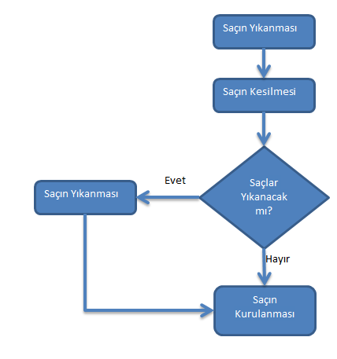
3. ÖRNEK UYGULAMA

Slide 21
3. ÖRNEK UYGULAMA
Akışı Sırası | Tehlike (ler) | Risk
Saçın yıkanması | a1.Faturanın ödenmemesi | a. Suyun olmaması/ Memnuniyetsizlik
 | a2.Tesisat ile ilgili problemler
 | b1.Su ayarının dikkatli yapılmaması | b. Suyun sıcak olması/Yanma
 | c1.Şampuan ya da saç kreminin tarihinin geçmiş olması | c. Kullanılan şampuan ve saç kreminin kişi üzerinde alerjik reaksiyon göstermesi
 | c2. Kişinin bu ürünlere karşı alerjisinin olması
 | d1. Kullanılan yıkama setinin ergonomik olmaması | d. Müşterinin boynunun tutulması
Saçın Kesilmesi | a1. Ekipmanların steril olmaması | a.Mikrobiyolojik bulaşma
 |  | a.Müşteri memnuniyetsizliği
 | b. Kesim malzemelerinin dikkatli yerleştirilmemesi | b. Müşteri/Çalışan Yaralanması
 | c.Çalışan personelin tecrübesiz olması | c.Yaralanma

Slide 22
3. ÖRNEK UYGULAMA
Akışı Sırası | Tehlike (ler) | Risk
Saçın kurulanması | a1.Elektrik faturasının yatırılmaması | a. Elektriklerin olmaması
 | b1.Elektrik tesisatının kontrol edilmemesi | b. Elektrik çarpması
 | b2.Fön makinesinin kablosunda kaçak olması
 | c1.Fön makinesi kablosunun düzensiz durması | c. Düşme

Slide 23
4. KAYNAKLAR
Camerun, I., Raman, R. (2005). Process Systems Risk Management, Elsevier.
Risk Değerlendirme Yönetmeliği (2012). Resmi Gazete, Sayı: 28512.
İstanbul Sanayi Odası (2008). Sanayide Afet ve Acil Durum Yönetimi Rehberi, Ankara.
Moosa, Imad A. (2007). Operational Risk: A Survey. Financial Markets, Institutions & Instruments, Vol. 16, No. 4, pp. 167-200.
Tony Merna, Faisal F. Al-Thani (2008). "Corporate Risk Management, Second Edition" Wiley, ISBN: 0470518332.
ISO/IEC 31010 (2009). “Risk Management - Risk Assessment Techniques”, ISO Standarts, Geneva.
http://www.hse.gov.uk/risk/faq.htm

